Slide 1
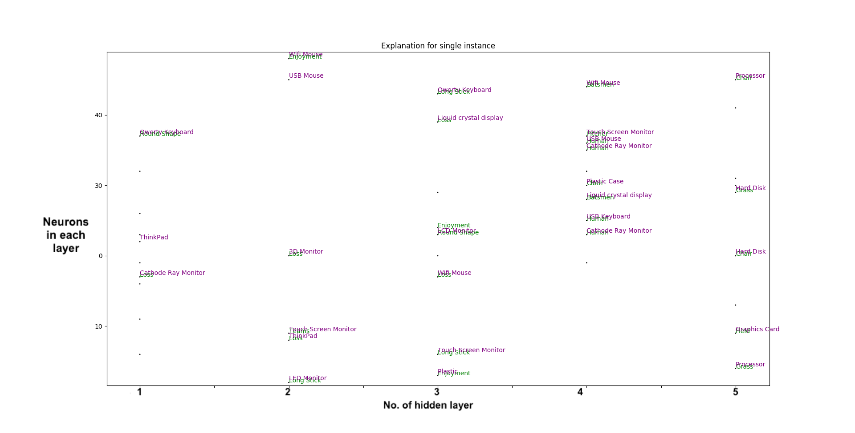

Slide 2
Input Layer
Hidden Layer
Output Layer

Slide 3
Input
Layer
Hidden Layer
Output
Layer

Slide 4
Input
Layer
Hidden Layer
Output
Layer
Animal
Plant

Slide 5
Input
Layer
Hidden Layer
Output
Layer
Tooth
Lamina
Head
Animal
Mouth
Leaf
Plant
Hair

